Slide 1

LAS VANGUARDIAS
DEL SIGLO XX

Slide 2
CONCEPTO DE VANGUARDIA
El término vanguardia surge en Francia durante los años de la Primera Guerra [1914-1917]. Su origen está en el vocablo francés avant-garde, término de origen militar y político, que refleja el espíritu de lucha, de combate y de confrontación que el nuevo arte del siglo oponía frente al llamado arte decimonónico o académico.

Slide 3
SURGIMIENTO
Está relacionado con el periodo de mayor intensidad social, ideológica, del siglo XX: que va desde la Primera guerra del 14 al inicio de la Segunda en 1939. En esos 15 ó 20 años se produce un nuevo arte: algunas de estas experiencias artísticas pasarán rápidamente, otras quedarán incorporadas al arte para siempre, pero la revolución de las formas y de los contenidos se producirá, sin duda, a partir de aquellas vanguardias de los años 20.

Slide 4
AUGE Y CRISIS
Los vanguardismos surgen inmediatamente antes o durante la Primera Guerra, llegan a su apogeo durante la década de los años 20, entran en crisis a partir de 1929 y desaparecerán en la década de los 30.
En esos años, los artistas vanguardistas se han enfrentado al mundo de ideas proveniente del pensamiento burgués:
unos derivarán hacia el anti-burguesismo de tipo fascista, como es el caso del futurismo italiano de Marinetti

Slide 5
otros volcarán su rebeldía en el movimiento proletario izquierdista.
De esta forma, los dos grandes movimientos que marcarán el siglo XX, el fascismo-nazismo y el comunismo, serán expuestos y cantados a través de una estética y unas formas vanguardistas.
La gran confrontación ideológica y militar de la década de los cuarenta, la Segunda Guerra, acabará con los vanguardismos.
Sus restos o serán enterrados o derivarán en el arte moderno cuya expresión más genuina será el arte de Estados Unidos a partir de los años 40.
El trabajo de fundamentar un nuevo concepto de arte y de literatura ya estaba realizado.

Slide 6
CARACTERÍSTICAS
Internacionalismo. Los artistas de vanguardia se consideraron ciudadanos del mundo -del mundo del arte- y preocupados por cuestiones universales más que particulares.
Anti-tradicionalismo. Desprecian todo lo heredado de periodos anteriores, tanto en lo referente a temas como a formas de expresión. De esta postura derivan algunos otros caracteres:

Slide 7
Renuncian por principio a toda ilusión de realidad (base del arte anterior).
Intentarán expresar su visión de la vida mediante la deliberada deformación de los objetos naturales. Su relación con la naturaleza no se basará en la imitación sino en la “violación” de la misma.
Son movimientos de choque que no aspiran a
permanecer mucho tiempo sino al continuo cambio. Algunos apenas llegaron a durar unas horas.

Slide 8
Buscan la originalidad, la individualidad, la diferencia, la novedad. Abren caminos nuevos, de ahí el término “vanguardia”.
Es un arte intelectual, minoritario y dirigido solamente a aquellos que son capaces de comprenderlo.
Es un arte fiel a su época que refleja el espíritu de su tiempo: las máquinas, el progreso, la técnica, las diversiones, el deporte, el humor ... pero también refleja los aspectos más negativos de la sociedad moderna.

Slide 9
Es un arte fundamentalmente feo, que acentúa de forma general lo grotesco en nuestra cultura occidental.
Es un arte deshumanizado, desprovisto de sentimientos y pasiones humanas. El arte se reduce en muchas ocasiones a simple juego formal.
Busca la espontaneidad, no el trabajo previo y minucioso.
Su tema principal será la contradicción . Este hecho explica, por ejemplo, que algunos movimientos exalten los valores positivos del mundo moderno (futurismo), mientras que otros se centran en los aspectos negativos (expresionismo o surrealismo).

Slide 10
El arte de vanguardia se valdrá de dos herramientas principales:
      El humor , porque es útil para desmitificar y desdramatizar
      La metáfora (culto a la imagen), en la que los términos que se comparan tienen poca relación entre sí.
Libertad absoluta del artista. Libertad llevada
hasta el extremo, de romper con la lógica o con los idiomas conocidos.

Slide 11
Existencia de una conciencia de grupo de los movimientos manifestada en:
común sensibilidad artística
tendencia a la institucionalización de los postulados en manifiestos
existencia de órganos de expresión comunes (revistas, exposiciones, reuniones y otras actividades).

Slide 12
  Relación de dependencia entre distintas artes:
  la pintura invade la lírica
  la música se traslada al verso
  la letra llega a los cuadros
  el pensamiento determina la plástica, etc.
  Tuvo mucha importancia el cine, visto a modo de amalgama de distintas artes: pintura, literatura, escultura, música, novela, teatro.

Slide 13
FUTURISMO
Movimiento literario y artístico surgido en Italia en el primer decenio del siglo XX. Nació con un manifiesto, y varió y fijó sus propios enunciados en una serie de manifiestos. El 20 de febrero de 1909 F.T. Marinetti publicó en «Le Figaro» de París un primer Manifiesto en el que proclamó como formas de expresión del futurismo la agresividad, la temeridad, el salto mortal, la bofetada, el puñetazo.

Slide 14
El futurismo fue llamado así por su intención de romper absolutamente con el arte del pasado, con el arte tradicional (el llamado Pasadismo).
Además se les llama así porque mira a través de los elementos modernos como las maquinas, al futuro ya que estos buscan reconstruir al mundo, empezar de nuevo.
Rechazó la estética tradicional, basándose en sus dos temas dominantes: la máquina junto con lo moderno (y sus virtudes, la fuerza, la rapidez, la velocidad, la energía, el movimiento) y el dinamismo, lo que lleva a mostrar la velocidad y el movimiento. Cada una de las artes futuristas va a representar estos dos temas de diferente forma.

Slide 15
Se destaca por sus ideas revolucionarias, que no deseaban limitarse al arte, sino que, como otros movimientos de la época, pretendían transformar la vida entera del hombre y reconstruirla, junto con el mundo entero.
«Manifiesto técnico de la
literatura futurista»
Milán, 11 de marzo de 1912.
Es menester destruir la sintaxis disponiendo los sustantivos al azar, tal como nacen.

Slide 16
2.Los verbos deben usarse en infinitivo, para que se adapten elásticamente al sustantivo y no queden sometidos al yo del escritor que observa o imagina. El infinitivo del verbo puede dar el sentido de la continuidad de la vida y la elasticidad de la intuición que percibe.
3.-Se debe abolir el adjetivo, para que el sustantivo desnudo guarde su color esencial. El adjetivo teniendo en sí mismo el carácter alusivo, es incompatible con nuestra visión dinámica, puesto que presupone una pausa y una meditación.

Slide 17
6.-Abolir también la puntuación. Al haberse suprimido los adjetivos, los adverbios y las conjunciones, la puntuación queda anulada, en la continuidad variada de un estilo vivo que se crea por sí mismo, sin las pausas absurdas de los puntos y las comas. Para acentuar ciertos movimientos e indicar sus direcciones se emplearán signos matemáticos: + > < - : =, y signos musicales.
8.- No existen categorías de imágenes, nobles o groseras o vulgares, excéntricas o naturales. La intuición que las percibe carece de preferencias y partidismos. El estilo analógico es el dueño absoluto de toda la materia y de su intensa vida.

Slide 18
11.-Destruir en la literatura el "yo", o sea, toda la psicología. El hombre completamente averiado por la biblioteca y el museo, sometido a una lógica y a una sabiduría espantosa, ya no ofrece ningún interés. Por consiguiente debemos abolirlo de la literatura y finalmente sustituirlo por la materia, de la que se debe captar la esencia a golpes de intuición, cosa que jamás podrán hacer los físicos ni los químicos.

Slide 19
En 1912, el mismo Marinetti, con el Manifiesto técnico de la literatura futurista, apuntó como medio específico de expresión literaria las «palabras en libertad», que eran capaces de traducir, por analogía y sugestión, los mecanismos psíquicos y el frenesí de la vida moderna.
Las nuevas teorías se aplicaron también
a la pintura, 1910: Primer y segundo manifiesto de la pintura futurista, firmados por Balla, Boccioni, Carrá y Russolo,
a la música, 1910: Manifiesto de los músicos futuristas, firmado por Pratella,
a la escultura, 1912: Manifiesto de Boccioni,
al teatro, 1915: Manifiesto del teatro futurista sintético, firmado por Marinetti y Settimelli,
Manifiesto de la escenografía futurista, firmado por Prampolini.

Slide 20
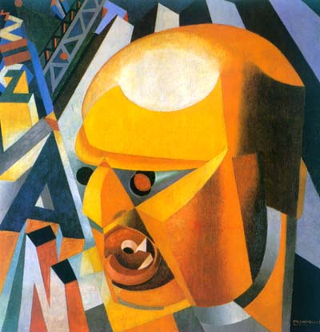
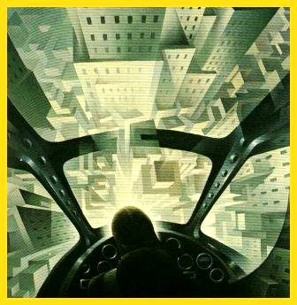

Slide 21

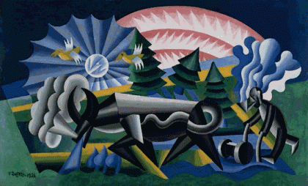

Slide 22

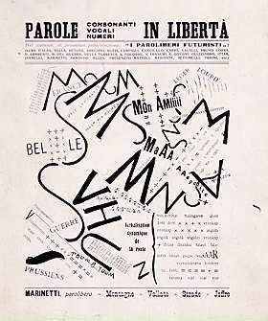

Slide 23
PINTORES
Balla, Giacomo: (1871-1958)
Boccioni, Umberto (1882-1916)
Carrà, Carlo (1881-1966)
Severini, Gino (1883-1966)

Slide 24
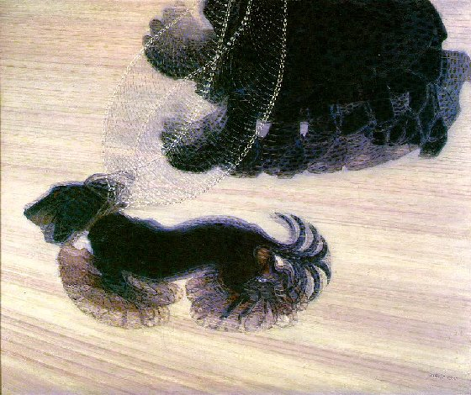
Giacomo Balla (1871- 1958)
“Dinamismo de un perro con correa” (1912)

Slide 25
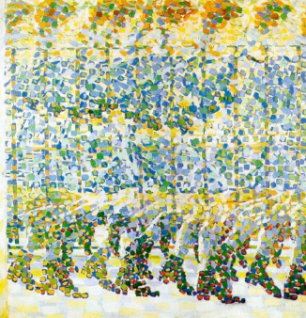
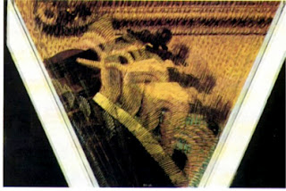
“Muchacha en el balcón” (1912)
“La mano del violinista” (1912)

Slide 26

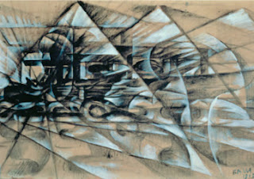
“Vuelo de golondrina” (1912)
“Automóvil en la carretera” (1913)

Slide 27
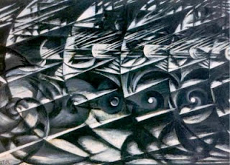
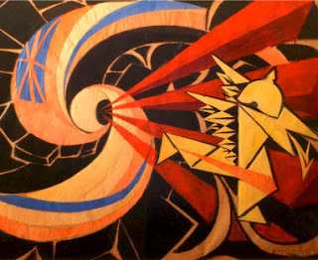
“Velocidad abstracta” (1913)
“La guerra” (1916)

Slide 28
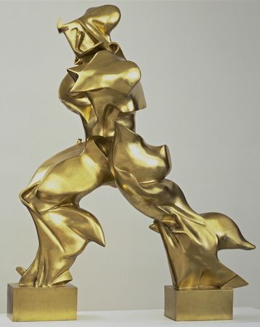
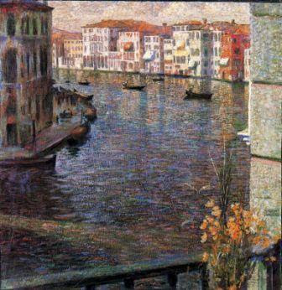
Umberto Boccioni (1882-1916)
“El gran canal de Venecia” (1907)
“Formas únicas de continuidad en el espacio” (1913)

Slide 29
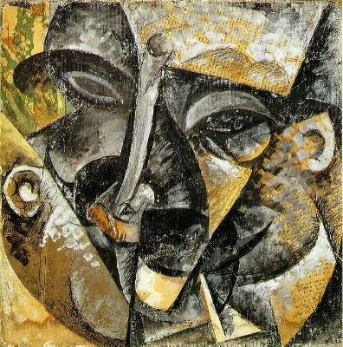
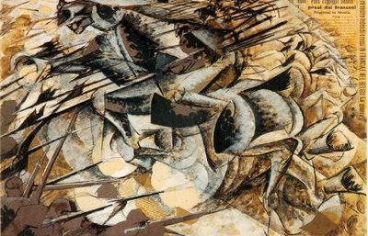
“La carga de los lanceros” (1916)
“Dinamismo de la cabeza de un hombre” (1914)

Slide 30
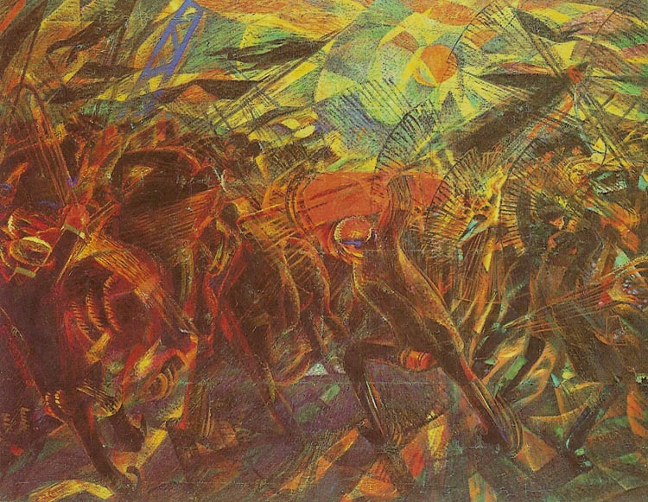
Carlo Carrà( 1881-1966)
“Funeral del anarquista Galli” (1911)

Slide 31
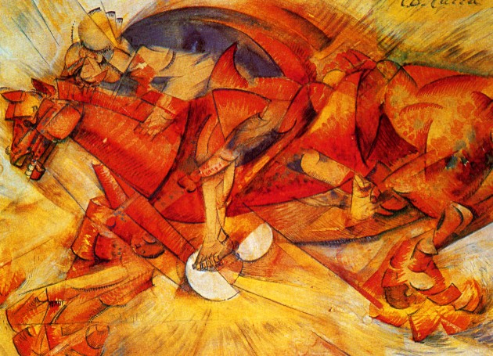
“Caballo y jinete” (1913)

Slide 32
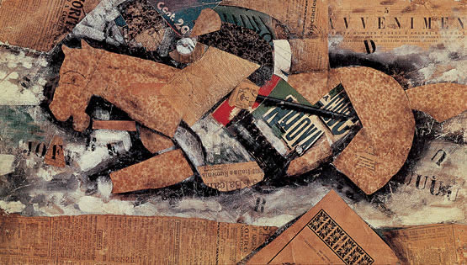
“Persecución” (técnica de collage)

Slide 33
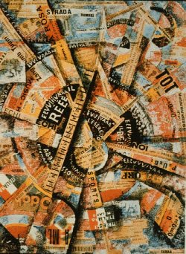
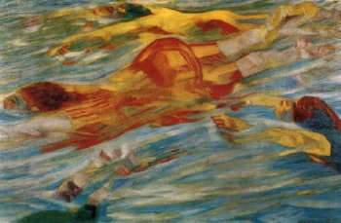
“Manifiesto intervencionista” (1914)
“Los nadadores” (1910)

Slide 34
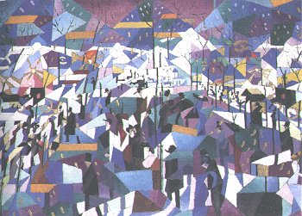
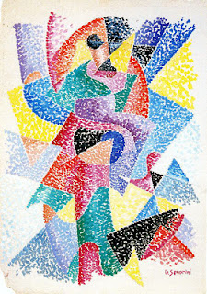
Gino Severini (1883-1966)
“El boulevard” (1910)
“Danzante en la luz” (1913)

Slide 35
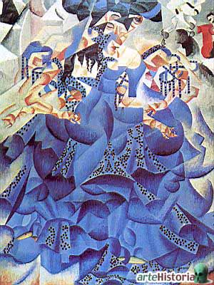
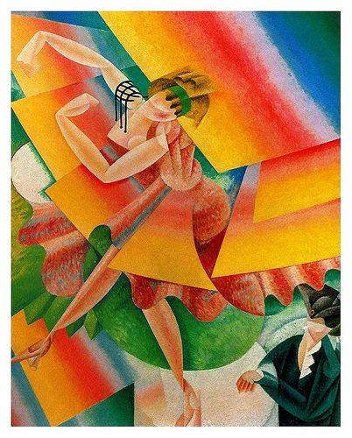
“Bailarina Azul” (1912)

Slide 36
CUBISMO
El cubismo literario nace del cubismo pictórico, y así se llama por simple fraternidad de los artistas de uno y otro bando; hay muchos puntos de semejanza en sus doctrinas de abstracción o evasión artística. Apollinaire, Cendrars, Max Jacobs, fueron hermanos en inquietudes artísticas de Picasso, Juan Gris y Delauny. Esto explica en parte, que la poesía cubista, abandonando los elementos musicales tan caros al simbolismo, se haga poesía puramente visual.

Slide 37
En el poema cubista, no es la realidad externa la que se plasma, sino su poliédrica y acelerada proyección en nuestro espíritu, con todas las predilecciones y deformaciones que le impone la originalidad de nuestro modo de captarla. La imagen cubista no es simple como la de una flor en un espejo, sino intrincada y polifásica como un mosaico.
El poema cubista es una yuxtaposición instantánea de imágenes autónomas, desligadas. Se recrea en lo visual y desprecia lo auditivo. No hay anécdota, ni argumento, ni historia.
Cada verso o doble verso es una célula independiente, pero confederada con las otras para dar un poema que tiene por centro unificador al poeta mismo.

Slide 38
La figura principal de este movimiento es Guillaume Apollinaire, quien en 1913 junto con su libro "Alcoholes", publicó un importante manifiesto donde se encuentran las siguientes exhortaciones: "Palabras en libertad"; "invención de palabras"; "destrucción"; "supresión del color poético, de la copia en arte, de la sintaxis, de la puntuación, de la armonía tipográfica, de los tiempos y personas de los verbos, de la forma teatral, del sublime artista, del verso y de la estrofa, de la intriga en los relatos, de la tristeza".

Slide 39
DADAÍSMO
El movimiento Dada surgió a la vez en Suiza y Estados Unidos en 1916, se expandió hacia Alemania y hacia Francia.
El movimiento Dada tiene la particularidad de no ser un movimiento de rebeldía contra otra escuela anterior, sino que se funda en un cuestionamiento de todo el marco conceptual del arte y de la literatura de antes de la Primera Guerra.

Slide 40
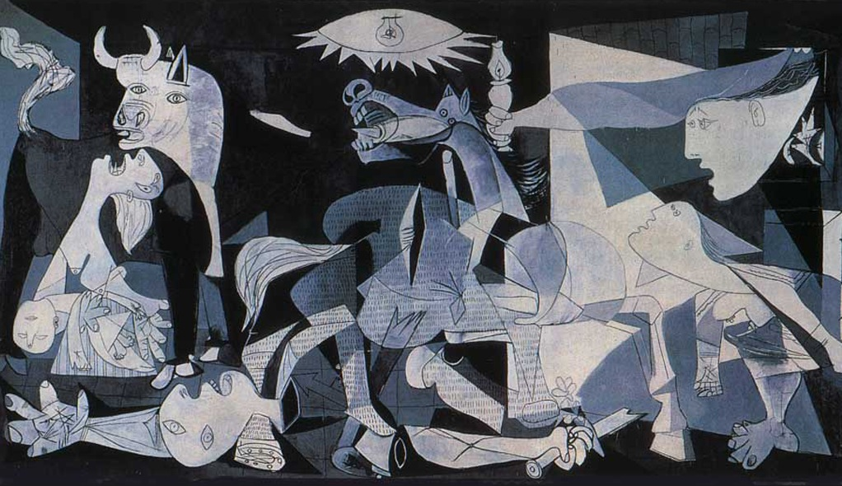
PABLO PICASSO (1871-1973)

Slide 41
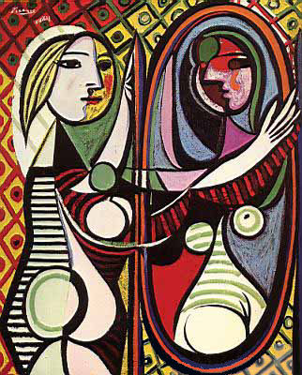
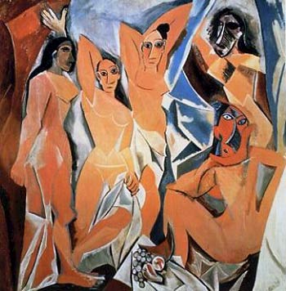
Les demoiselles d'Avinyó (1907)

Slide 42
ORIGEN DEL TÉRMINO DADA
El origen del término Dada es confuso y controvertido. De acuerdo con Tzara y Ball, la palabra surge de la casualidad: abriendo las páginas de un diccionario con la ayuda de un cuchillo, el primer término señalado fue ese: dada. De acuerdo con otras versiones, fueron los camareros del Café Terrasse quienes llamaron al grupo como “dada”: para esos camareros, las lenguas habladas por aquellos emigrados eran incomprensibles, salvo la sílaba "da-da" ("sí, sí", en ruso y otras lenguas)

Slide 43
Tristán Tzara ofreció diversas explicaciones sobre la palabra, todas apuntando al sinsentido de la misma.
En el Manifiesto Dadá de 1918, se expresa: " DADA NO SIGNIFICA NADA. Si alguien lo considera inútil, si alguien no quiere perder su tiempo con una palabra que no significa nada [...] Por los periódicos sabemos que los negros Kru llaman al rabo de la vaca sagrada DADÁ. El cubo y la madre en cierta comarca de Italia reciben el nombre de DADÁ. Un caballo de madera en frances, la nodriza, la doble afirmación en ruso y en rumano: DADÁ".

Slide 44
Dadá pretendía ser diferente, no conformar un movimiento más. Los dadaístas querían acabar con el arte, bueno o malo, y con la noción misma de literatura. Representaron la negación absoluta. De ahí que su nihilismo acabara en un callejón sin salida. Tzara explicó tardíamente, en 1950, que para comprender muchos de los supuestos del dadaísmo había que imaginarse la situación de unos jóvenes "prisioneros en Suiza" en 1914 y dominados por el rechazo hacia toda forma de civilización moderna, incluido el lenguaje.

Slide 45
Se iniciaba así una protesta poética y artística dirigida contra todo. A partir de ahí surgirían los famosos happenings, que tanto escandalizarían, y la no menos famosa revista Dadá, dirigida por Tzara, quien acabaría convirtiéndose en el líder del grupo.
Se ha señalado que este movimiento contenía más actividades que obras, y que éstas formaban parte del espectáculo, pero es cierto que el dadaísmo dejó los "ready-mades" (término inventado por Duchamp), formados a partir de collages, grabados, esculturas, pinturas, fotomontajes (Man Ray) y todo tipo de objetos que hoy denominaríamos "reciclados" (el famoso urinario y el portabotellas de Duchamp, pero también corsés, periódicos, billetes de tranvía, etc.).

Slide 46
También dejó la escritura automática (leían a coro poemas de ese tipo) y los poemas abstractos, basados únicamente en el sonido (es célebre la representación del primer poema fonético abstracto llevada a cabo por Ball, en julio de 1916, cuando disfrazado de objeto móvil recitó en medio de un gran escándalo: "O gadji beri bimba glandridi laula lonni cadori…"). A ello se añade toda suerte de recursos tipográficos y caligráficos, mezcla de tintas, etc.
Dadá se presenta como una ideología total, como una forma de vivir y como un rechazo absoluto de toda tradición o esquema anterior.

Slide 47
En el fondo es un antihumanismo entendiendo por humanismo la tradición anterior, tanto filosófica como artística o literaria. No por casualidad en una de sus primeras publicaciones había escrito como cabecera la siguiente frase de Descartes: «No quiero ni siquiera saber si antes de mí hubo otro hombre.»
El movimiento dadaísta es un movimiento: antiartístico,
antiliterario
antipoético
porque cuestiona la existencia del arte, la literatura y la poesía. Por definición, cuestiona el propio dadaísmo.

Slide 48
Por tanto en su rigor negativo también está contra el modernismo, y las demás vanguardias por ser sucedáneos de cuanto ha sido destruido o está a punto de serlo.
La estética dadá niega la razón, el sentido, la construcción del consciente. Sus formas expresivas son el gesto, el escándalo, la provocación. Para dadá la poesía está en la acción y las fronteras entre arte y vida deben ser abolidas.
El aporte permanente del dadaísmo al arte moderno es el cuestionamiento continuo de qué es el arte o qué es la poesía; la conciencia de que todo es una convención que puede ser cuestionada y, por tanto, no hay reglas fijas y eternas que legitimen de manera histórica lo artístico.

Slide 49
En poesía, abre el campo para la llegada del surrealismo y ayuda a crear un lenguaje poético libre y sin límites.
Para entender qué es la estética dadá en el mundo de la poesía nada mejor que recoger los consejos que Tzara propone para hacer un poema dadaísta. El texto fue publicado en la recopilación Siete manifiestos dadá, "Dadá manifiesto sobre el amor débil y el amor amargo", VIII (1924)

Slide 50
Coja un periódico
Coja unas tijeras
Escoja en el periódico un artículo de la longitud que cuenta darle a su poema
Recorte el artículo
Recorte en seguida con cuidado cada una de las palabras que forman el articulo y métalas en una bolsa
Agítela suavemente
Ahora saque cada recorte uno tras otro
Copie concienzudamente
en el orden en que hayan salido de la bolsa
El poema se parecerá a usted
Y es usted un escritor infinitamente original y de una sensibilidad hechizante, aunque incomprendido del vulgo.

Slide 51
El movimiento dadaísta dejó las revistas y el manifiesto que sin duda son la mejor prueba de sus propuestas pero, por definición, no existe una obra dadá. Lo propio del dadaísmo eran las veladas dadá realizadas en cabarets o galerías de arte donde se mezclaban fotomontajes con frases aisladas, palabras, pancartas, recitales espontáneos y un ceremonial continuo de provocación

Slide 52

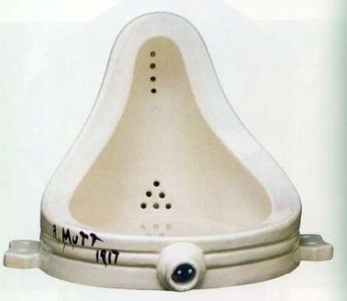
Marcel Duchamp (1887-1968)

Slide 53
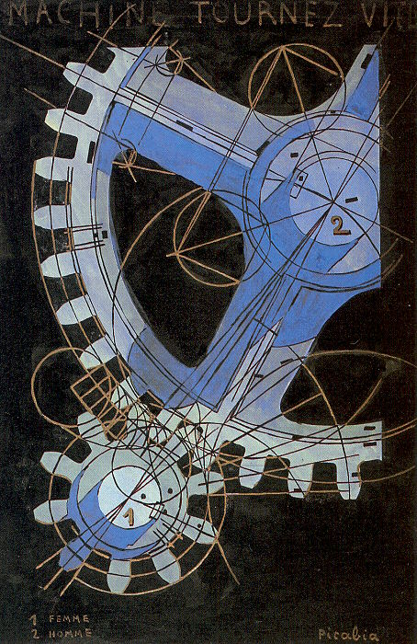
Francis Picabia (1879-1953)

Slide 54
SURREALISMO
La palabra “surréalisme ” es un término francés compuesto del prefijo sur y el nombre réalisme. La primera vez que aparece es en el título de la obra de Apollinaire "Las tetas de Tiresis. Drama surrealista". Su traducción sería algo así como "superrealismo" o "sobre el realismo". De esa forma querría dar a entender el arte que está más allá de la realidad.

Slide 55
CONCEPTO
“El Surrealismo se presenta con la propuesta de una solución que garantice al hombre una libertad positivamente realizable. Al rechazo total, espontáneo y primitivo de Dadá, el Surrealismo opone la búsqueda experimental y científica, apoyándose en la filosofía y en la psicología (...) Opone al anarquismo un sistema de conocimiento.” (De Michelli)

Slide 56
No se presentan como una escuela artística, pues lo fundamental no es pintar ni escribir versos sino el destino del hombre. Adoptan la consigna de Rimbaud: “Transformar la vida”, que muestra, bien a las claras hasta qué punto se separan de lo propiamente estético.

Slide 57
RASGOS CARACTERÍSTICOS
a) Fusión de la realidad y el sueño para alcanzar la sobre- realidad.
b) Esta fusión debe significar una nueva forma de conocimiento.
c) Del nuevo conocimiento deberá surgir una nueva ciencia, una nueva moral y una nueva belleza, de modo que el surrealismo desborda el campo de lo meramente estético.

Slide 58
d) Es necesario ir a este conocimiento por la vía del desconocimiento. Esto se hace recurriendo al inconsciente, a lo onírico, a la magia, a la infancia, al automatismo, a la demencia...
e) El surrealista debe escribir sin conciencia de que escribe
f) La poesía debe apuntar a la imagen y no a la expresión del sentimiento.

Slide 59
Definición de surrealismo:
Manifiesto de 1924
“Automatismo psíquico puro por el cual uno se propone expresar, sea verbalmente, sea por escrito o de cualquier otra manera, el funcionamiento real del pensamiento. Dictado del pensamiento en ausencia de toda dirección ejercida por la razón, fuera de toda preocupación estética o moral. El surrealismo reposa sobre la creencia en la realidad superior de ciertas formas de asociación despreciadas hasta el momento, en la omnipotencia del sueño, en el juego desinteresado del pensamiento”

Slide 60
Para los surrealistas la obra nace del automatismo puro, es decir, cualquier forma de expresión en la que la mente no ejerza ningún tipo de control. Intentan plasmar por medio de formas abstractas o figurativas simbólicas las imágenes de la realidad más profunda del ser humano, el subconsciente y el mundo de los sueños.

Slide 61
Para lo que utilizan recursos como:
animación de lo inanimado
aislamiento de fragmentos anatómicos
elementos incongruentes
metamorfosis
máquinas fantásticas
relaciones entre desnudos y maquinaria
evocación del caos
representación de autómatas, de espasmos y de perspectivas vacías.
El pensamiento oculto y prohibido será una fuente de inspiración, en el erotismo descubren realidades oníricas, y el sexo será tratado de forma impúdica.

Slide 62
PINTORES
Ernst (1891-1979)
Tanguy (1900-1985)
Magritte (1898-1976)
Masson (1896-1987)
Chagall (1887-1985)
Joan Miró (1893-1983)
Salvador Dalí (1904-1989)

Slide 63
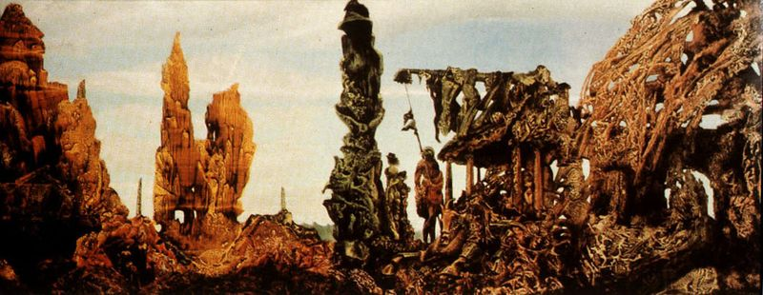
Ernst (1891-1979)
“Europa después de la lluvia” (1940)

Slide 64
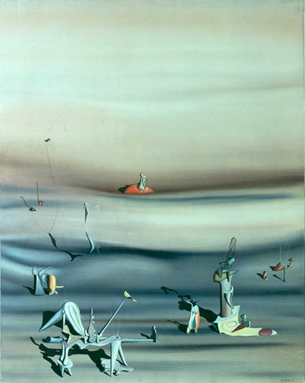
Tanguy (1900-1985)
“Días de lentitud”

Slide 65
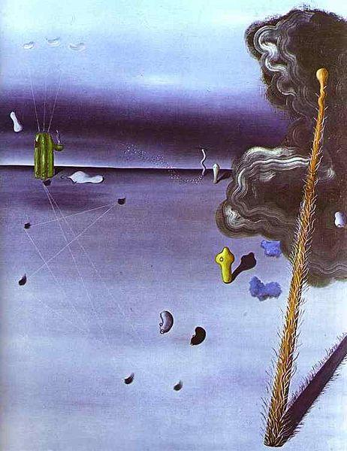
“Mamá, papá está herido” (1927)

Slide 66
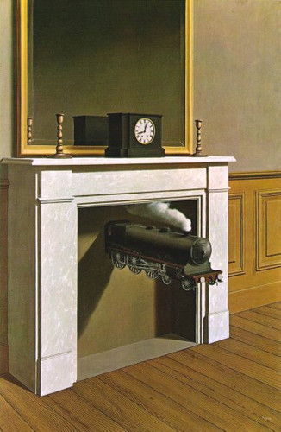
Magritte (1898-1976)
“El tiempo detenido” (1939)

Slide 67
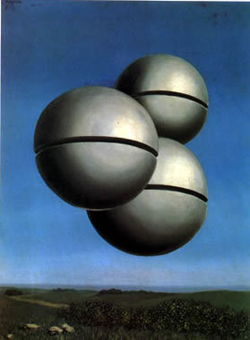
“La voz de los vientos” (1928)

Slide 68
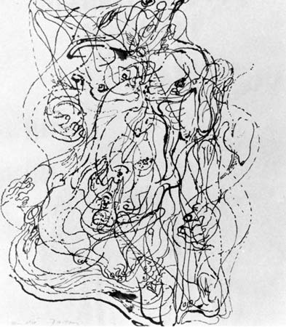
Masson (1896-1987)
“Dibujo automático” (1924)

Slide 69
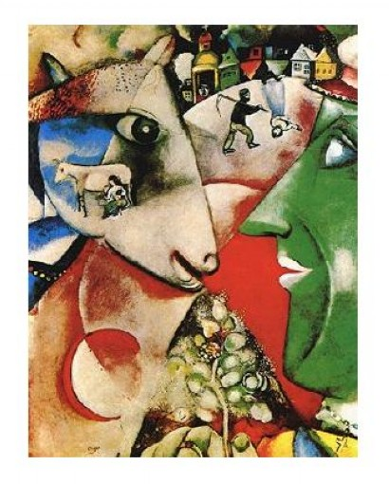
Chagall (1887-1985)
“Yo y la aldea” (1911)

Slide 70
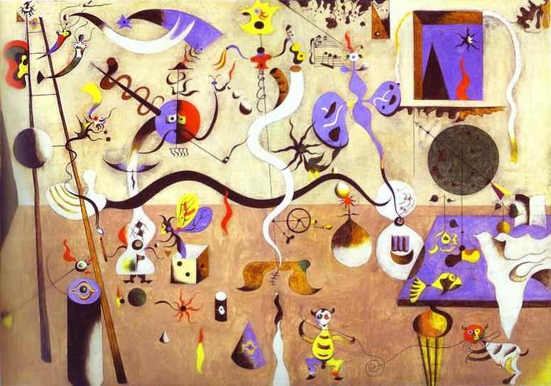
Joan Miró (1893-1983)
“El carnaval del arlequín” (1924)

Slide 71
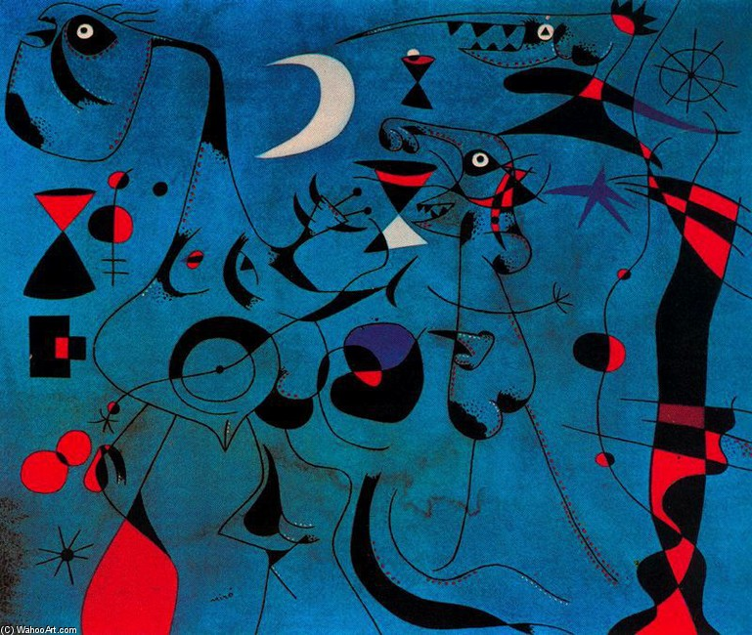
“Personajes en la noche”

Slide 72
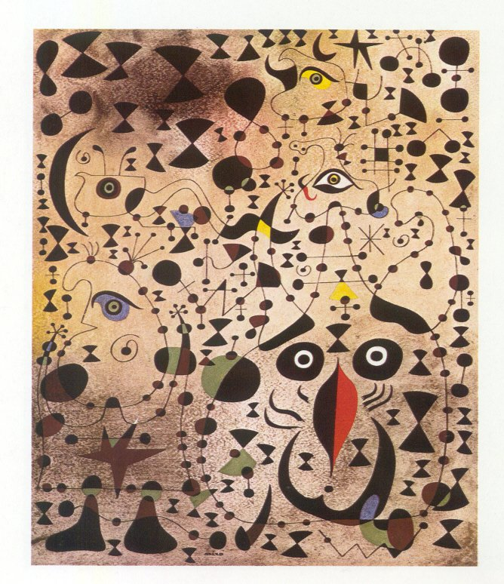
“EL BELLO PÁJARO QUE DESCIFRA LO DESCONOCIDO A UNA PAREJA DE ENAMORADOS” (1941)

Slide 73
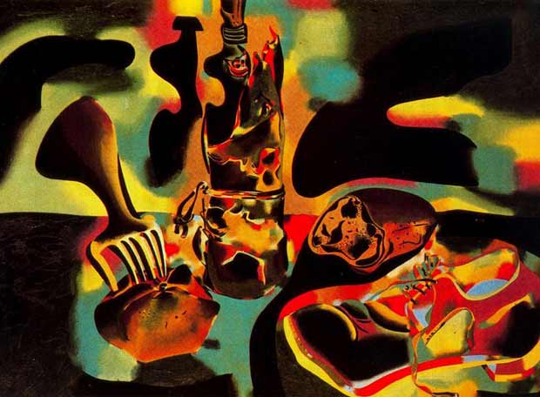
“Naturaleza muerta con zapato viejo” (1937)

Slide 74
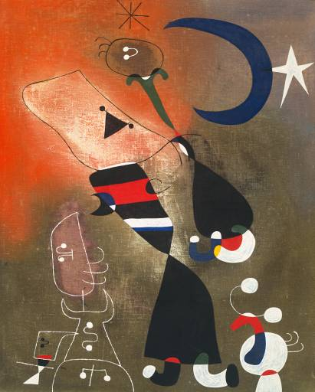
“Mujeres y pájaros en claro de luna” (1949)

Slide 75
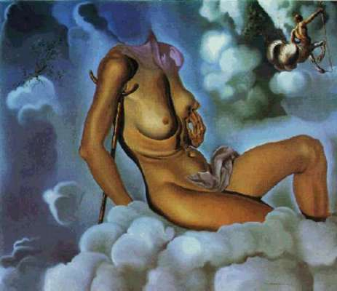
Salvador Dalí (1904-1989)
“La miel es más dulce que la sangre” (1941)

Slide 76
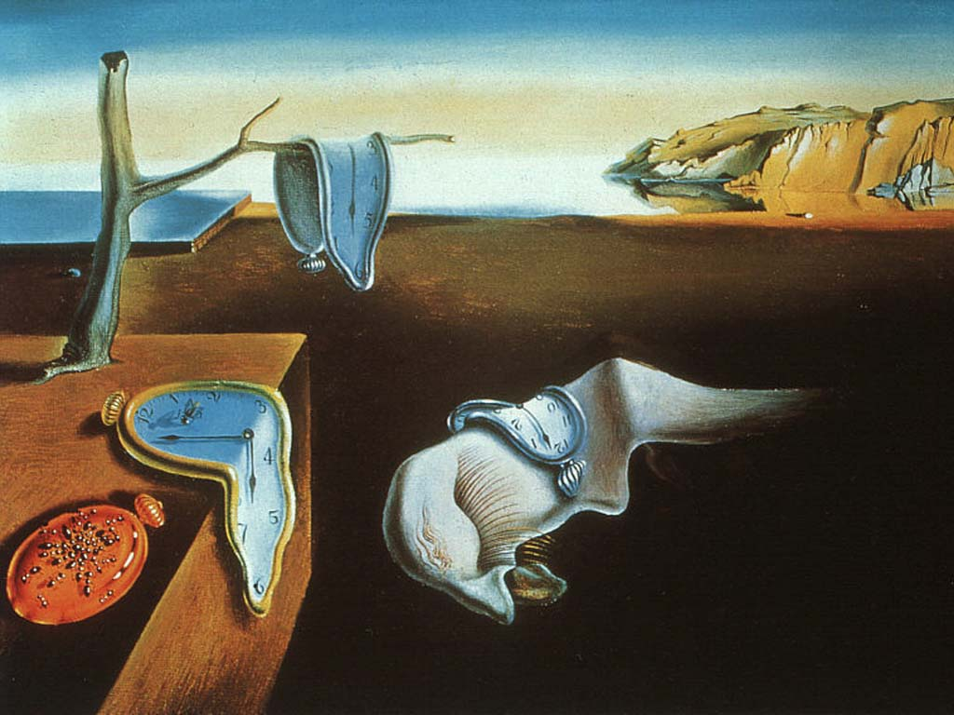
“La persistencia de la memoria” (1931)

Slide 77
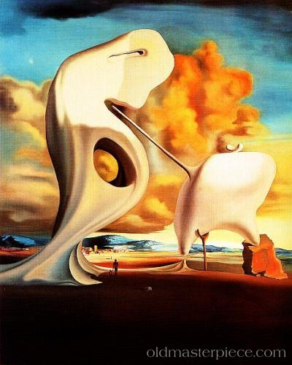
“El Ángelus arquitectónico de Millet (1933)

Slide 78
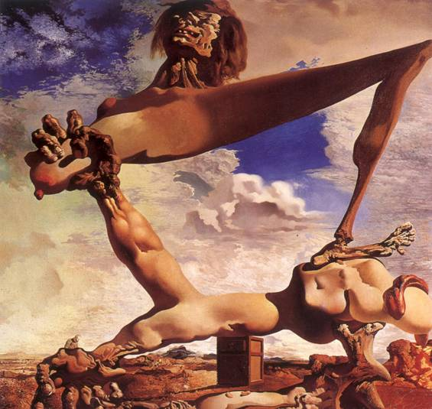
“Premonición de la guerra civil” (1936)

Slide 79
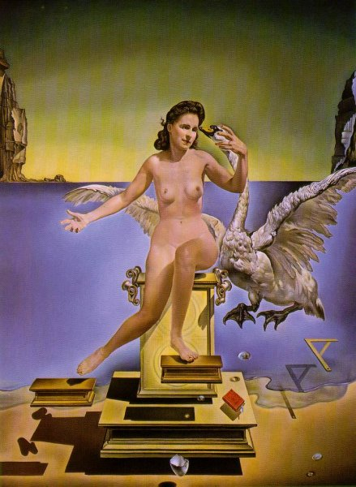
“Leda atómica” (1949)

Slide 80
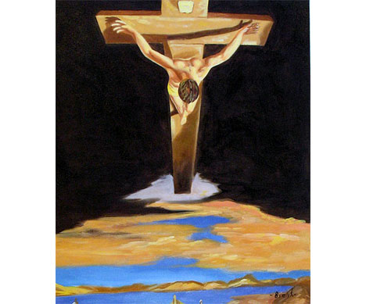
“Cristo de San Juan de la Cruz” (1951)

Slide 81
CREACIONISMO
De Vicente Huidobro (poeta chileno) surge el Creacionismo. A través de ese término se quiere dejar patente que la obra literaria es totalmente autónoma del mundo. El poeta debe dejar ya de cantar a la naturaleza; lo que tiene que hacer es imitar a la naturaleza, eliminar todo lo descriptivo o anecdótico. Hay que "hacer un poema como la naturaleza hace un árbol".

Slide 82
El Creacionismo es una de las vanguardias más interesantes aparecidas en Latinoamérica. Vicente Huidobro recopila de una manera más detallada y sistemática todos los principios de este movimiento en su manifiesto "El Creacionismo", aparecido por vez primera en francés en su libro Manifestes (1925):
"El creacionismo no es una escuela que yo haya querido imponer a alguien; el creacionismo es una teoría estética general que empecé a elaborar hacia 1912, y cuyos tanteos y primeros pasos los hallaréis en mis libros y artículos escritos mucho antes de mi primer viaje a París".

Slide 83
"El poema creacionista se compone de imágenes creadas, de conceptos creados; no escatima ningún elemento de la poesía tradicional, salvo que en él dichos elementos son íntegramente inventados, sin preocuparse en absoluto de la realidad ni de la veracidad anteriores al acto de realización"

Slide 84
ULTRAÍSMO
El Ultraísmo tiene varios aspectos en común con el Creacionismo y contó con una gran aceptación entre las minorías literarias
Asimismo serán numerosas las revistas que difunden sus principios poéticos: Grecia, Cervantes, Ultra, Plural, Alfar, etc.
En la revista Grecia apareció el primer manifiesto en 1919, donde ya se vislumbraban las relaciones de esta tendencia con el futurismo italiano y el dadaísmo. Su corta vida no impidió que se exportara a Hispanoamérica, donde tuvo una buena acogida por Borges, además de González Lanuza, Piñero y Ortelli, entre otros.

Slide 85
Es una corriente literaria española e hispanoamericana de vanguardia, desarrollada entre 1918 (fecha del primer manifiesto) y 1922, año en que deja de publicarse la revista ULTRA.
El neologismo con que se reconoce este movimiento (del latino ultra: más allá), puesto en circulación por G. de Torre, fue tomado por R. Cansinos-Assens para titular el mencionado manifiesto de 1918 en el que se esbozan los objetivos de su grupo:

Slide 86
"Proclamamos la necesidad de un ultraísmo, (...) nuestra literatura debe renovarse, debe lograr su ultra, como hoy pretende lograrlo nuestro pensamiento científico y político. Nuestro lema será ultra, y en nuestro credo cabrán todas las tendencias sin distinción. Más tarde estas tendencias lograrán su núcleo y su definición. Por el momento creemos suficiente lanzar este grito de renovación y anunciar la publicación de una revista que llevará este título: Ultra, y en la que sólo lo nuevo hallará acogida". (G. de Torre, 1974)

Slide 87
Los rasgos más salientes de la nueva estética serían, de acuerdo con las reflexiones de G. de Torre y J. L. Borges, los siguientes:
En cuanto a los géneros literarios:
predilección por la poesía lírica
predomino del culto a la imagen y la metáfora (reducción de la lírica a su elemento primordial: la metáfora).
Poesía entendida como síntesis y fusión de imágenes y estados anímicos: simultaneísmo, velocidad imaginativa.

Slide 88
En el contenido teórico:
supresión del elemento sentimental y erótico
del confesionalismo o posibles referencias morales.
Preferencia por temas de la vida moderna, tratando de descubrir sus connotaciones líricas. Se trata de vislumbrar el fondo primigenio de las realidades del mundo.

Slide 89
  En el plano lógico y sintáctico:
  se suprimen las cadenas de nexos y las fórmulas de equivalencia (como, semejante a)
  se eliminan los adjetivos, etc., con lo cual se rompe la continuidad del discurso, resaltando las percepciones fragmentarias, con la convicción de que se está potenciando de esta forma la pureza del flujo lírico.

Slide 90
En el aspecto formal:
supresión de elementos ornamentales
desaparición de la rima y de ciertos valores retóricos y musicales
atención a los valores visuales y plásticos: los ultraístas relacionan la poesía con la pintura y la arquitectura, se entusiasman con el cubismo; de ahí su interés por imitar gráficamente los objetos sugeridos en el poema por medio de una presentación tipográfica en la que se juegan los espacios en blanco, las alineaciones quebradas, las ondulaciones y círculos y otras figuras geométricas.

